Slide 1


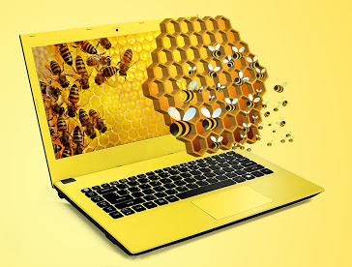
Відокремлений структурний підрозділ
«Чернятинський фаховий коледж
Вінницького національного аграрного університету»
ВІДКРИТЕ БІНАРНЕ ПРАКТИЧНЕ ЗАНЯТТЯ
на тему:
«Розв'язання фахових завдань з використанням прикладного програмного забезпечення.
Розрахунок кормової бази для пасіки конкретного господарства»
З дисципліни: «Інформатика і комп'ютеризація»,
навчальної практики: «Планування діяльності підприємств»
Викладачі: Шульган М.Я., Волкотруб С.О.

Slide 2
Міністерство освіти і науки України
Відокремлений структурний підрозділ
«Чернятинський фахового коледж
Вінницького національного аграрного університету»
ІНСТРУКЦІЙНА КАРТКА
для проведення бінарно-практичного заняття з дисциплін:
«Інформатика і комп’ютеризація»
навчальна практика «Планування діяльності підприємств».
Тема: Використання інформаційних технологій у виробництві.
Тема заняття: Розв’язання фахових завдань з використанням прикладного програмного забезпечення.
Розрахунок кормової бази для пасіки конкретного господарства.
Мета: Отримання навичок правильно розраховувати медовий запас пасіки з використанням програмного забезпечення Microsoft Excel.
Техніка безпеки: Не розпочинати роботу з ПЕОМ без дозволу викладача, перед початком роботи упевнитись у справності комп’ютера, дотримуватись загальних правил техніки безпеки.
Матеріально – технічне забезпечення: ПЕОМ з глобальною мережею Інтернет, папка спеціаліста: інструкційні картки із завданнями виробничого характеру, прикладні програми Microsoft Office, довідкова література, довідково-пошукові сайти виробничого характеру.
Література: 1. Баженов В.А. та ін. Інформатика. Комп’ютерна техніка. Комп’ютерні технології. Підручник. 3-тє вид. К.:, 2011р.; 2. Мегедь А.Г., Поліщук В.П. Бджільництво.; 3. Боднарчук Л.І. Атлас медоносних рослин України. 4. Войтюшенко Н.М., Остапець А.І. Інформатика і комп’ютерна техніка. 2-ге видання. Навчальний посібник. 2009 р.
Методичні вказівки:
На основі засвоєних теоретичних знань та практичних навичок, необхідно оволодіти методикою розв’язання фахових завдань із використанням прикладного програмного забезпечення MS Excel.
Зверніть увагу! При визначені фактичного медового запасу враховуйте, що весною бджоли використовують 30% біологічного медового запасу, літом – 50%.

Slide 3
ЗАВДАННЯ:
1. За допомогою табличного процесора MS Excel виконайте розрахунок кормової бази для пасіки конкретного господарства.
УМОВА: На пасіці використовується 350 сімей, кожна з яких наполовину забезпечена природніми кормами, тобто на 50%.
Визначити видовий склад угідь в радіусі продуктивного льоту бджіл. Встановити площі медоносів.
Назва рослини | Площа | Медопродуктивність | Медовий запас | Фактичний медовий запас
Плодовий сад | 370 | 25 | ? | ?
Озимий ріпак | 70 | 80 | ? | ?
Еспарцет посівний | 50 | 120 | ? | ?
Гречка | 150 | 90 | ? | ?
Соняшник | 200 | 40 | ? | ?
Конюшина | 60 | 120 | ? | ?
Малина | 20 | 70 | ? | ?
Ліс: Липа Акація Клен Верба Іван-чай | 280 |  | ? | ?
 | 28 | 600 | ? | ?
 | 22 | 500 | ? | ?
 | 8 | 200 | ? | ?
 | 6 | 150 | ? | ?
 | 3 | 200 | ? | ?
Лучні угіддя: Конюшина біла Волошка лучна Лядвенець Люцерна жовта Горошок мишачий | 70 |  | ? | ?
 | 21 | 100 | ? | ?
 | 2 | 70 | ? | ?
 | 6 | 45 | ? | ?
 | 1 | 130 | ? | ?
 | 3 | 200 | ? | ?
Всього: | * | * | * | *
Фактичний медоносний запас на 1 бджолосім’ю на стационарному точку |  |  |  | *

Slide 4
ІНДИВІДУАЛЬНЕ ЗАВДАННЯ СТУДЕНТА
№ п/п студента | сад, га | гречка | соняшник | конюшина | озимий ріпак | еспарцет | люцерна | лучні угіддя | ліс | малина
1 | 100 | 60 | - | 20 | 200 | 40 | - | 50 | 200 | 20
2 | 250 | 100 | 50 | 30 | 150 | - | 10 | 100 | 150 | -
3 | - | 180 | 200 | 40 | 100 | 80 | - | 70 | 250 | 30
4 | 310 | 110 | 80 | 40 | 100 | 20 | - | 50 | 150 | -
5 | 200 | 120 | - | 60 | 120 | 30 | 30 | - | 200 | -
6 | 150 | 210 | 50 | - | 180 | 50 | 50 | 40 | 300 | 40
7 | 220 | 80 | 100 | - | 200 | 60 | 40 | - | 120 | 25
8 | 350 | 170 | 40 | 30 | 100 | 70 | - | 90 | 100 | 30
9 | 190 | 220 | - | 70 | 70 | 30 | 30 | - | 250 | 70
10 | 280 | 100 | 150 | 40 | 120 | - | 50 | 80 | 150 | 30
11 | 320 | 80 | 100 | - | 80 | 20 | 70 | - | 200 | 50
12 | 410 | 140 | 50 | - | 150 | 10 | 40 | 25 | 220 | -
13 | 240 | 200 | 80 | 50 | - | 40 | 30 | 45 | 180 | 25
14 | 370 | 150 | 200 | 60 | 70 | 50 | - | 70 | 280 | 20
15 | 180 | 90 | 100 | 70 | - | - | 20 | 100 | 240 | 70
16 | 80 | - | 200 | 30 | 100 | - | 30 | - | 210 | 40
17 | 260 | 170 | - | 20 | 80 | 30 | 40 | 25 | 100 | 45
18 | 110 | 80 | 40 | 50 | 120 | - | 70 | 30 | 120 | 50
19 | 100 | - | 150 | 60 | 70 | - | 50 | - | 205 | 30
20 | 300 | 200 | 40 | - | 90 | 50 | 40 | 45 | 120 | 25
Примітка: В структурі лісу: липа - 10%, акація - 8%, клен - 3%, верба - 2%, іван-чай - 1%.
В структурі луків: конюшина біла – 30%, волошка лучна – 2%, лядвенець - 8%, люцерна жовта – 1%, горошок мишачий – 2%.

Slide 5
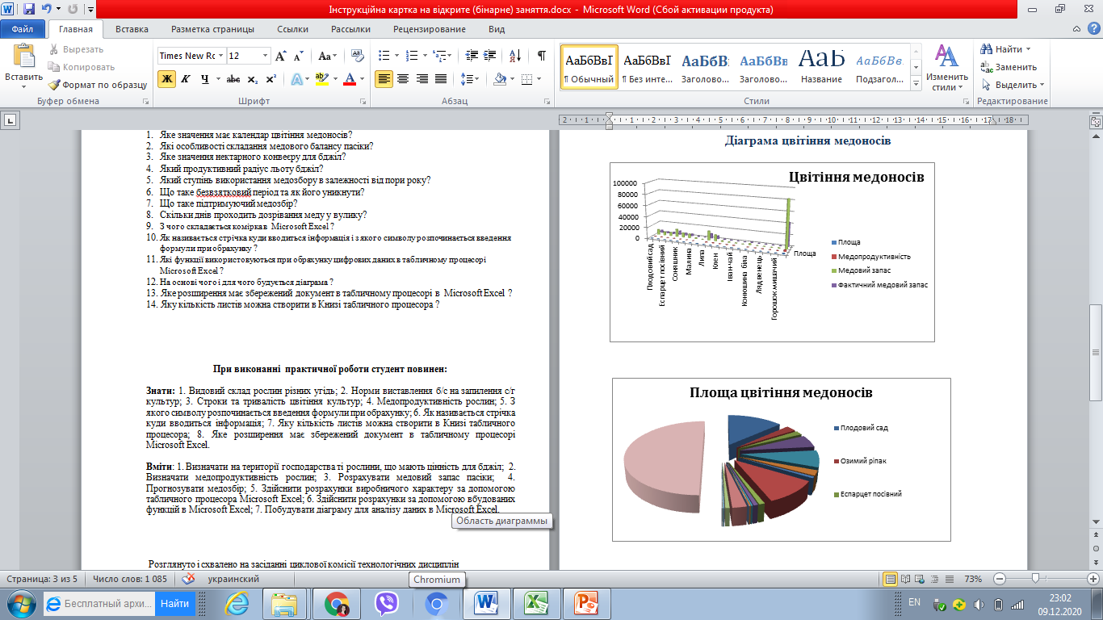
Очікувані результати роботи у формі
побудови діаграм

Slide 6
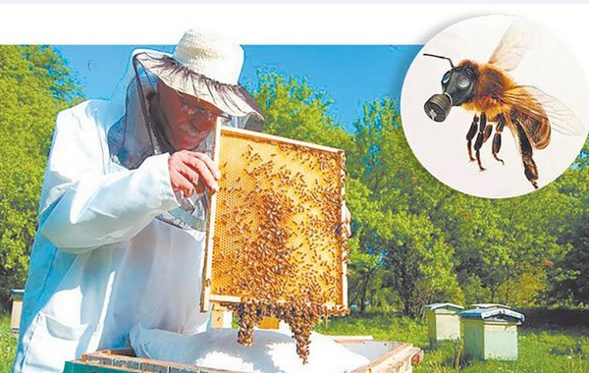

ДЯКУЄМО ЗА УВАГУ!

